Slide 1
السمنة
اعداد:يزن ابو قديس

Slide 2
ماهي المضاعفات الصحية للبدانة أو زيادة الوزن؟
السمنة وزيادة الوزن المفرطة هي المشاكل الصحية التي تؤثر على الأفراد في كلا الاتجاهين حتى الأشخاص البدينين يشعرون بالخجل والرفض الاجتماعي ، بغض النظر عن المدرسة أو العمل أو الحياة الاجتماعية بشكل عام.

Slide 3
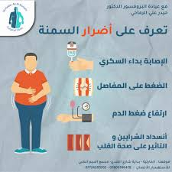
اضرار السمنة
آلام الظهر والمفاصل.
مرض القلب والسكتات الدماغية
داء السكري من النوع الثاني
السرطان في اماكن مختلفة من الجسم.
انقطاع النفس اثناء النوم.

Slide 4
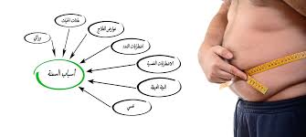
اسباب السمنة
يعدّ السبب الرئيسي لزيادة الوزن والسمنة هو اختلال توازن الطاقة بين السعرات الحرارية التي تدخل الجسم والسعرات الحرارية التي يحرقها و يتم هذا في حالة :
التقدم بالعمر
الحمل
عدم ممارسة الرياضة
واسباب عديدة اخرى

Slide 5
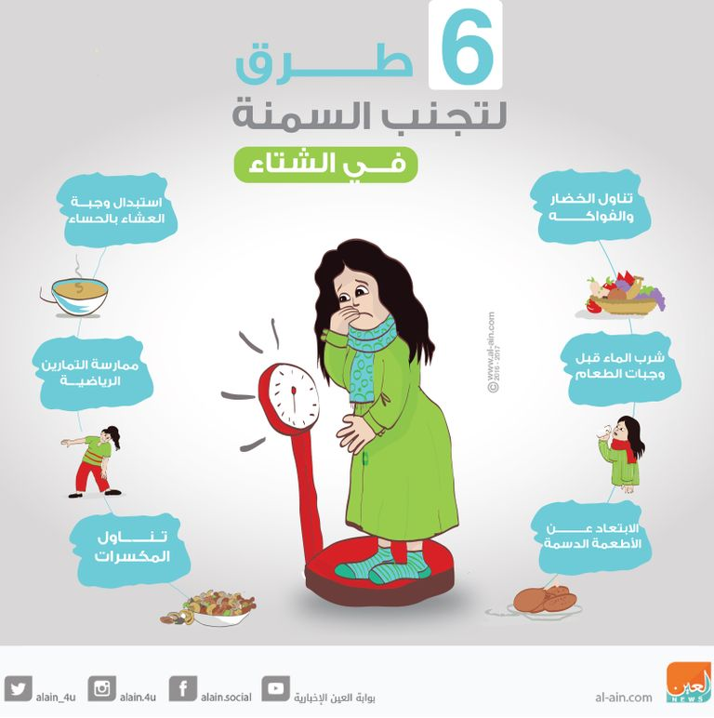
كيفيه تجنب السمنه
ممارسه الرياضه بشكل يومي لمده 30 دقيقه على الاقل
تناول غذاء صحي ومتوازن خالي من السعرات الحراريه
الالتزام بالفحص الدوري للطبيب
انزال الوزن بشكل صحي و تدريجي

Slide 6
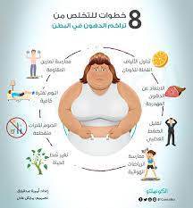
علاج السمنه
من العوامل الأساسية لعلاج السمنة:
زيادة الأنشطة البدنية أو ممارسة التمارين الرياضية
اخفاض عدد السعرات الحرارية المؤخوذة بشكل تدريجي
اللجوء الى العمليات الجراحية اذا تطلب الموقف

Slide 7
المصادر
https://www.moh.gov.sa/awarenessplateform/ChronicDisease/Pages/Obesity.
https://www.mayoclinic.org/ar/diseases-conditions/obesity/symptoms-causes
https://www.mayoclinic.org/ar/diseases-conditions/obesity/symptoms-causes
https://www.mayoclinic.org/ar/diseases-conditions/obesity/diagnosis-treatment/drc-

Slide 8
شكرا لحسن استماعكم

